Slide 1
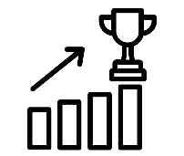
IBS ‘De Wereld en Ik’
Begrippen:
Gevolgen voor onszelf
Ecologische crisis
IBS Thema
De nieuwe economie
Marktverkenning
Financieel management
De verborgen impact
Ondernemen
IBS Toetsing
Kennistoets
Ondernemingsplan
Vlog
Week 1 | Week 2 | Week 3 | Week 4 | Week 5 | Week 6 | Week 7 | Week 8 | Week 9 | Week 10

Slide 2
Wat gaan we deze les doen?
Quiz in Lesson Up over de vorige lesstof
Samen nadenken
Opdracht over de nieuwe stof
Pictionairy

Slide 3
Samen nadenken
Wat zijn grote oorzaken van voedseltekorten in de wereld?
Wat zijn de gevolgen van de ecologische crisis voor onze eigen gezondheid?

Slide 4
Ecologische crisis
Menselijke vervreemding
Klimaatcrisis
Verlies aan biodiversiteit
Zoetwatervoorraden
Luchtkwaliteit
Bodemuitputting en voedseltekorten

Slide 5
Opdracht:
Wat: We maken met zijn allen één PowerPoint
Hoe: Per groepje 1 onderdeel van de ecologische crisis onderzoeken
Voorwaardes:
- Minimaal 1 actueel nieuwsartikel gebruiken (niet ouder dan vijf jaar)
Minimaal 1 dia en maximaal 3 dia’s
Je beantwoordt de vraag: Wat zijn de gevolgen voor ons?
Tijd: +- 20 minuten
Wie: In IBS groep en met zijn allen presenteren we de PowerPoint

Slide 7
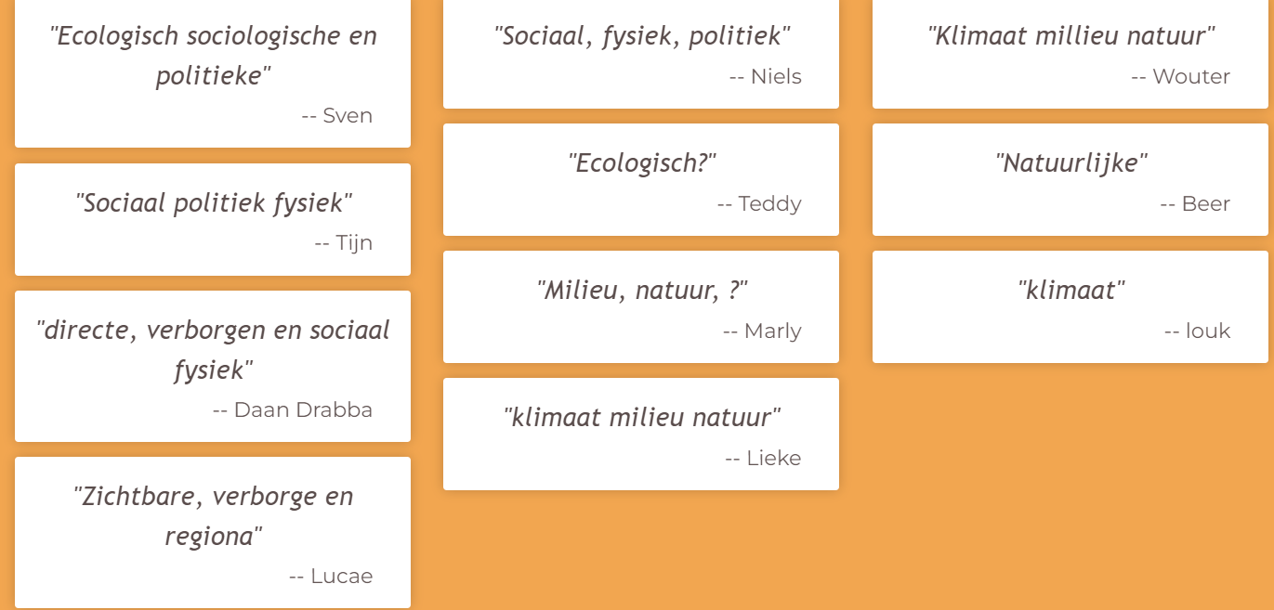

Slide 8
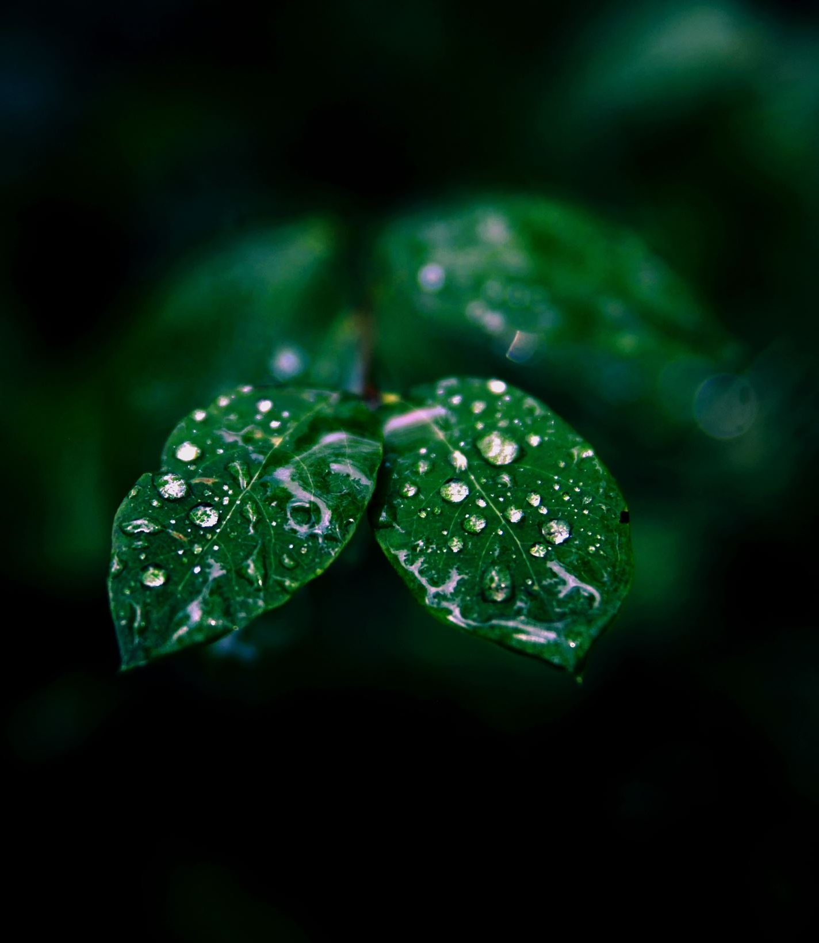
Dit is mijn spreekbeurt
De gevolgen van de ecologische crisis

Slide 9
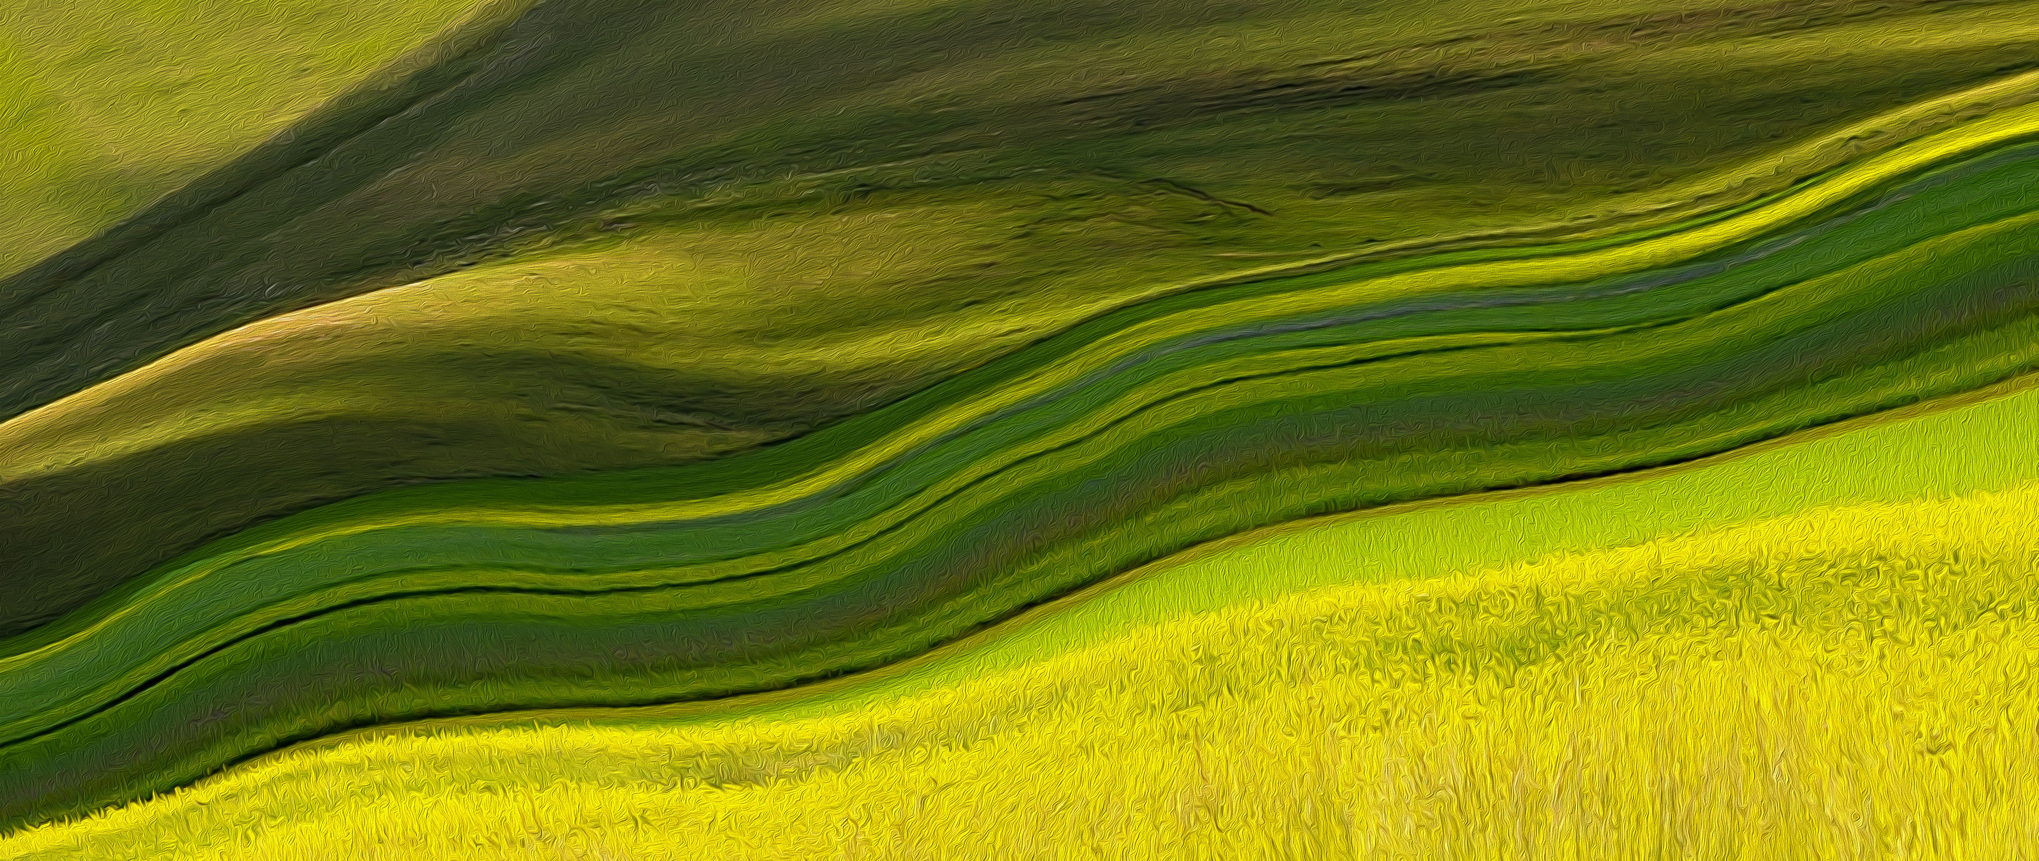
Verlies aan biodiversiteit
Zenna, Lucas, Max & Teddy

Slide 10
Wat is menselijke vervreemding?
Het menselijke gedrag kan best vreemd zijn. In deze context wordt bijvoorbeeld bedoeld dat we kleding uit China halen voor een extreem goedkope prijs, waar de werkomstandigheden vreselijk zijn en we ook nog eens bijdragen aan milieuschade.
Als je dit vergelijkt met bijvoorbeeld de denkwijze dat de mens onderdeel is van de natuur.
Je kunt ook je eigen voedsel verbouwen in plaats van beïnvloed worden door Magnumreclame’s. Het is in de huidige maatschappij niet vreemd dat cola goedkoper is dan water en je wordt als geitenwollensok gezien als je bezig bent met zaken waardoor je goed voor de aarde zorgt.
Dit zijn voorbeelden die we verstaan onder menselijke vervreemding.

Slide 11
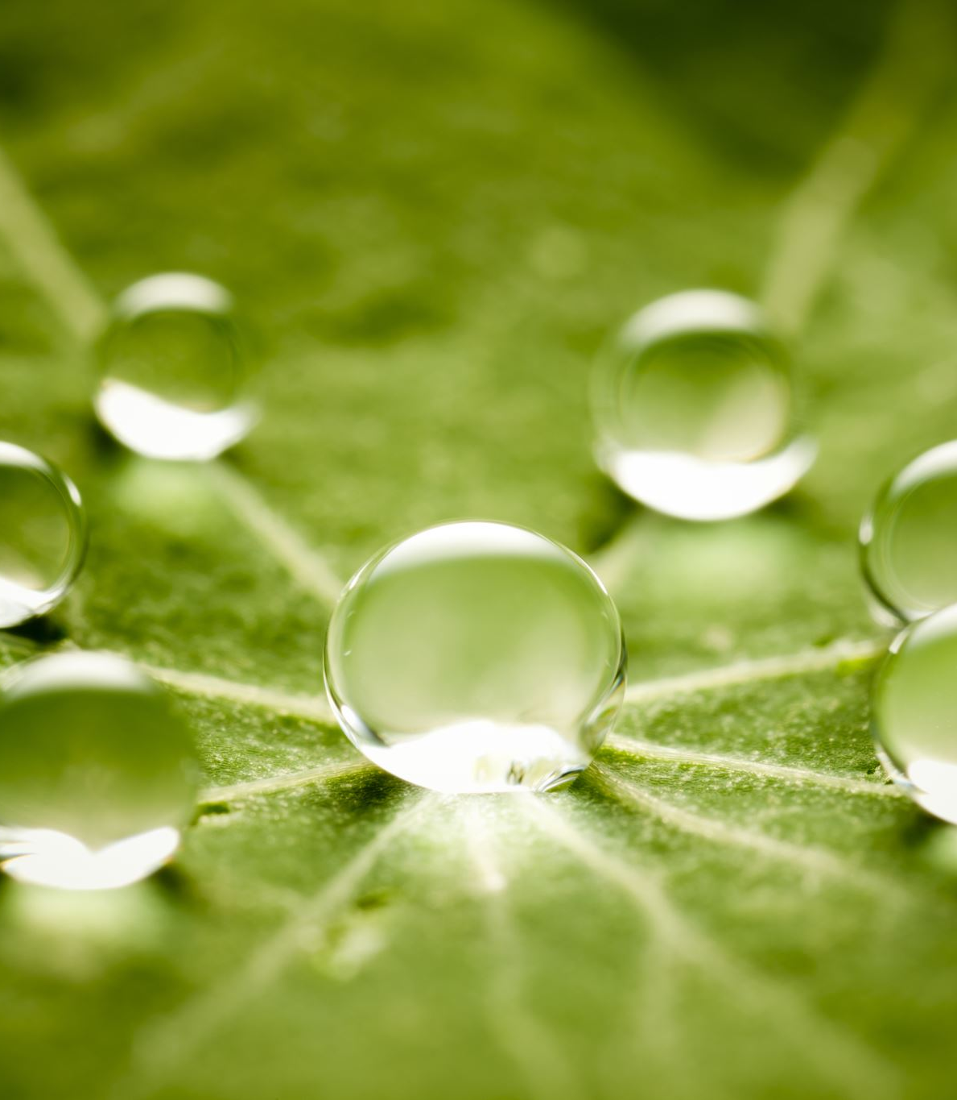
Betekenis van Biodiversiteit
Het verlies aan biodiversiteit heeft nadelige gevolgen voor verscheidene aspecten van menselijk welzijn, zoals de zekerheid van voedsel en energie, kwetsbaarheid voor natuurrampen en toegang tot schoon water en grondstoffen. Ook is het van invloed op gezondheid, welzijn- en keuzevrijheid

Slide 12
Belang van biodiversiteit
Bodem
Lucht
Water
Bestuiving gewassen
Aanpassen aan veranderend klimaat

Slide 13
Waarom is verlies aan diversiteit erg?
Divers = sterker. Kijk bijvoorbeeld naar een monocultuur waar alle planten hetzelfde zijn en een kloon van elkaar. Als er in één plant een ziekte komt, dan gaan ze er allemaal aan.
Of bijvoorbeeld in de klas. Als jullie een ondernemingsverslag maken en hebben allemaal dezelfde kwaliteiten, lever je een andere opdracht in dan wanneer jullie allemaal anders zijn. Het wordt dan uitgebreider en veelzijdiger.
Gevarieerde natuur zorgt voor schoon water, schone lucht, vruchtbare grond en een stabiel klimaat. Het levert ook voedsel, hout, kleding en medicijnen.

Slide 14
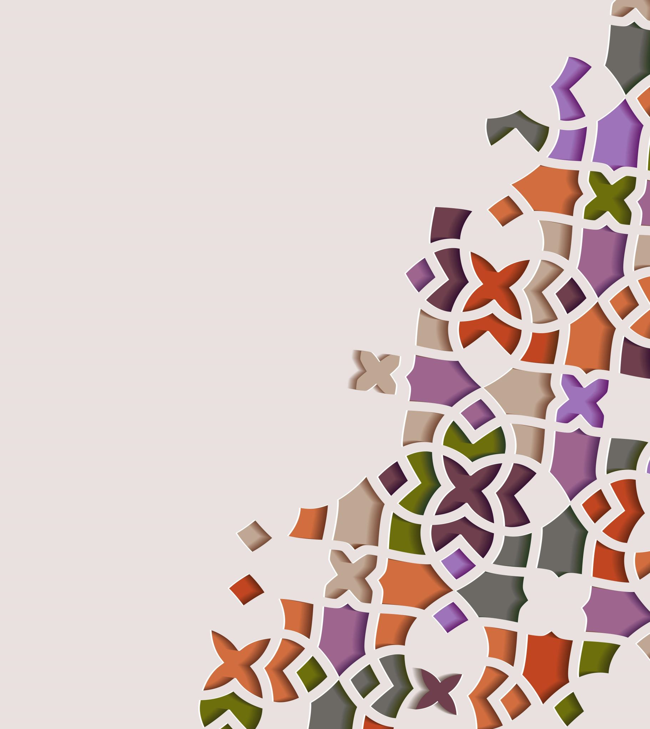
klimaatcrisis
Wat zijn de gevolgen van klimaatcrisis voor ons?
Extreme weersomstandigheden (stortregens, zwaardere stormen, langere drogere en hete periode)
Gezondheid door luchtvervuiling, of meer allergieën
Door veranderingen in temperatuur, vochtigheid en neerslag kunnen infectieziektes meer ruimte krijgen
Mislukte oogsten → Voedseltekort
Zeespiegelstijging
Meer delen onleefbaar

Slide 15
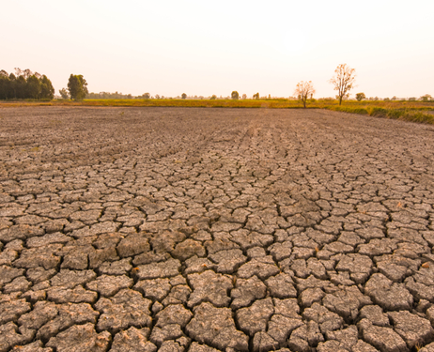
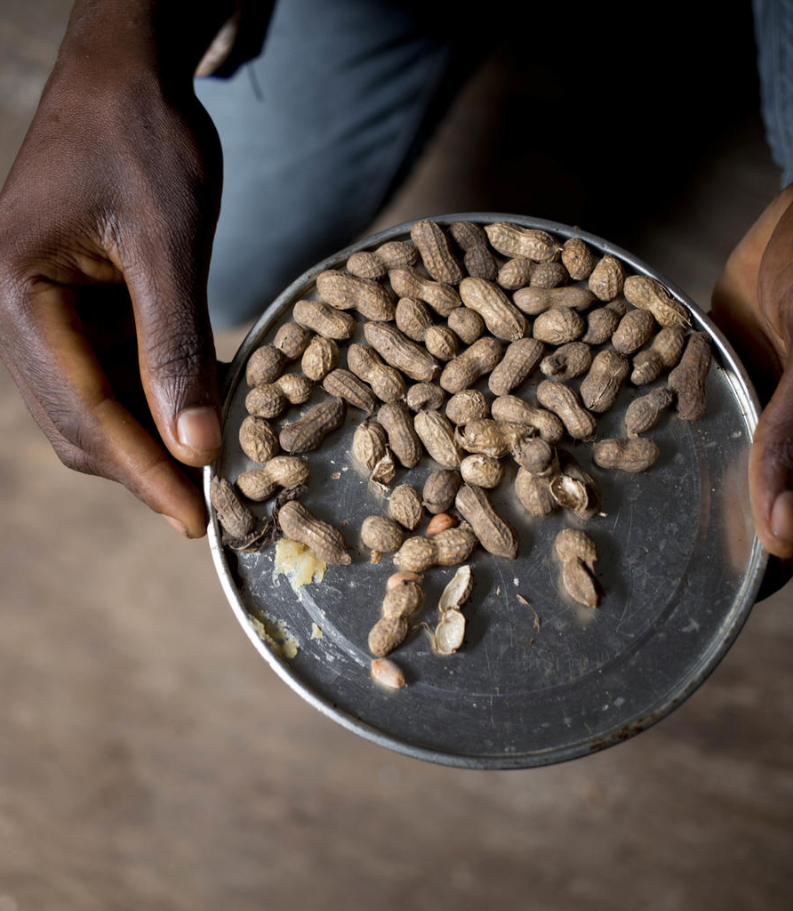
Bodemuitputting & voedseltekort

Slide 16
Bodemuitputting door verlies aan biodiversiteit, grootschalige monocultuur en een groeiende bevolking die ergens moet wonen en wat moet eten... Ook groeien planten op sommige plekken minder goed door een veranderend klimaat. Grote leefgebieden voor dieren en planten verdwijnen en de milieuvervuiling is dusdanig groot dat de bodemkwaliteit aangetast wordt. Hierdoor ontstaan weer voedseltekorten waardoor er onrust en instabiliteit in de samenleving ontstaat.

Slide 17
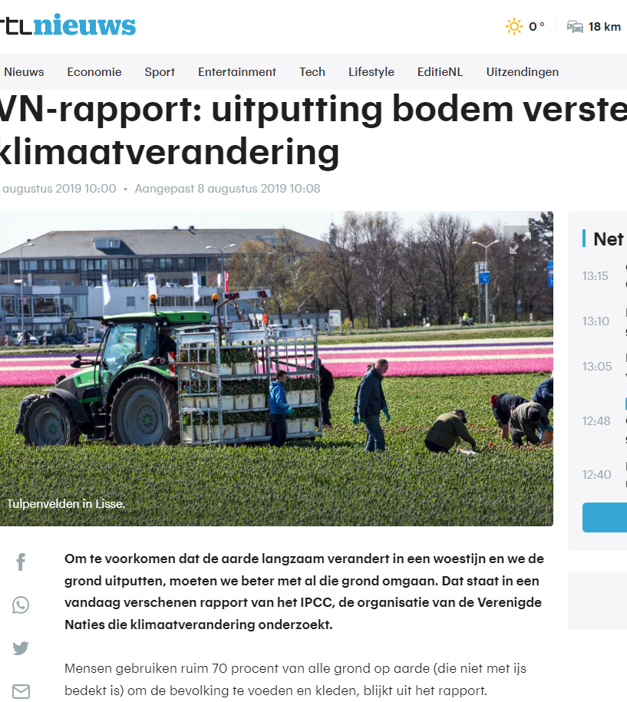
Gevolgen:
*verwoestijning
*extreem weer
*gewassen bevatten minder voedingsstoffen
Oplossingen:
*minder monocultuur
*minder co2 uitstoot en beter water afvoer
* Duurzamere voedsel productien

Slide 18
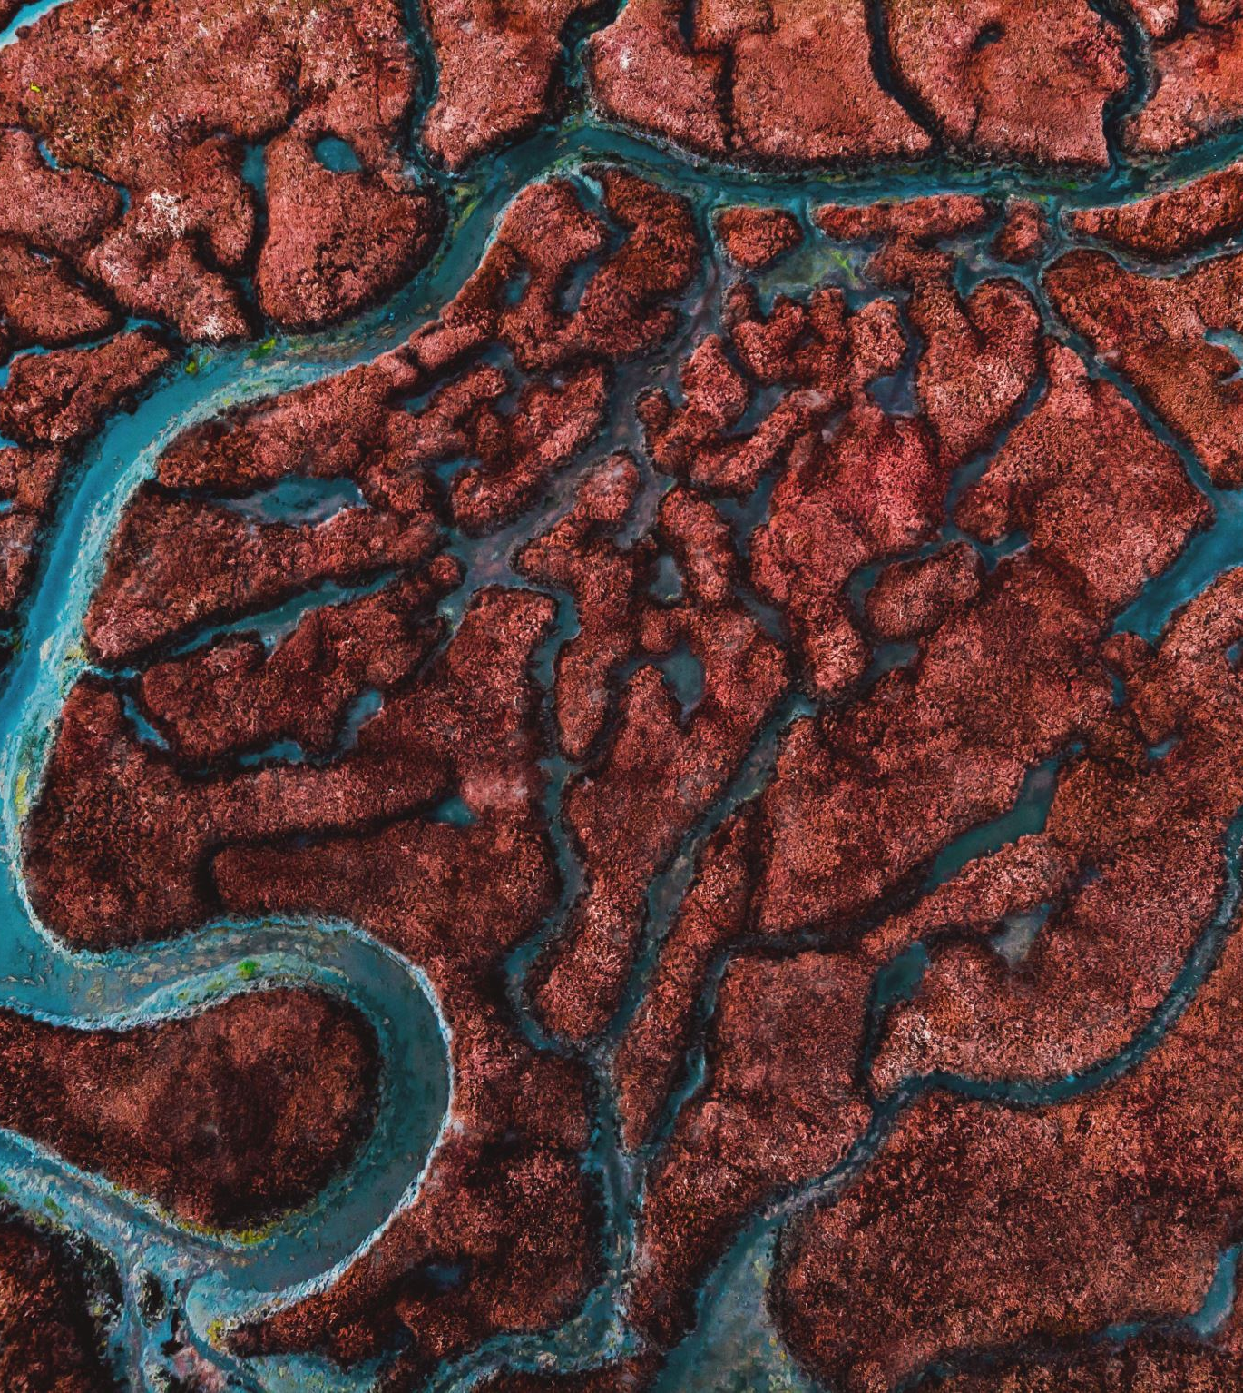
Zoetwatervoorraden Het probleem
Van al het water op de wereld is slechts 2,5% zoet water.
Blijft minder worden door:
regent minder
Ondergrondse watereservoirs heel veel gebruikt.
Ontzilten kost veel
Minder smeltwater
Bodemerosie en schadelijjke stoffen tasten waterkaliteit aan

Slide 19
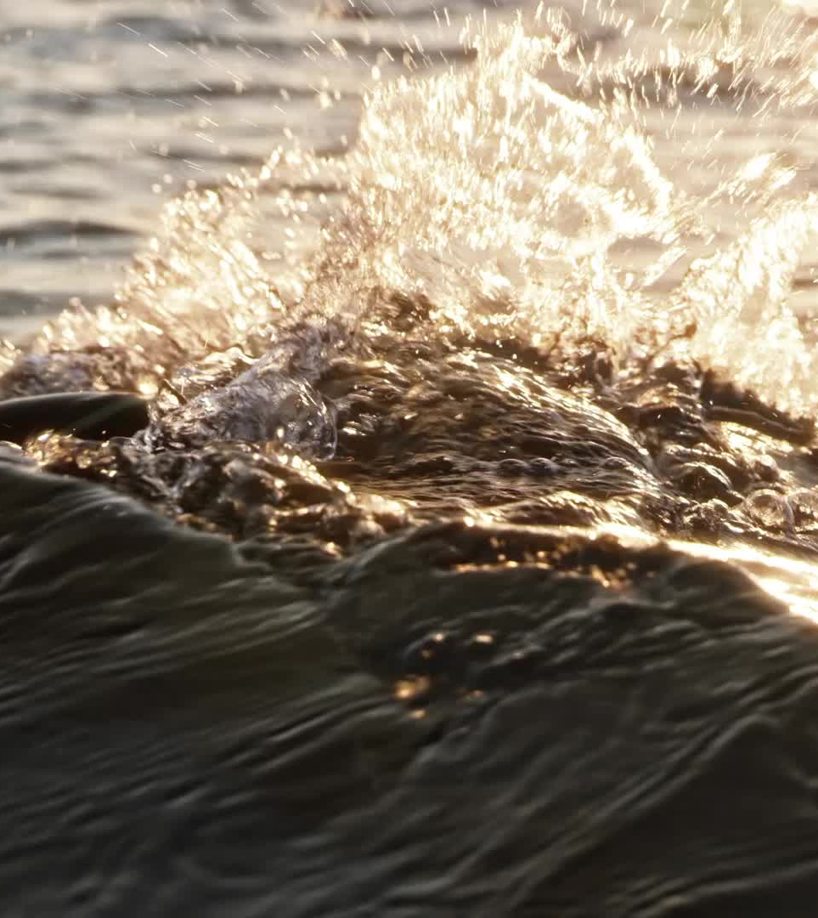
De gevolgen
- Drinkwaterbedrijven niet genoeg water kunnen winnen dat geschikt is om genoeg drinkwater te kunnen winnen.
- Veendijken kunnen scheuren of uitbarsten door uitdroging waardoor ze geen veiligheid meer kunnen bieden voor hoogwater.
- Verzilting
- De industrie niet genoeg water
- Door de lage waterstanden kunnen minder schepen varen.

Slide 20
Nieuwsbericht
Maatregelen voor voldoende zoet water | Water | Rijksoverheid.nl

Slide 21
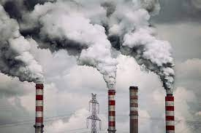
Luchtvervuiling
Lieke, Louk en Wouter

Slide 22
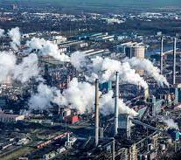
Artikel
Tata Steel is een bedrijf in IJmuiden. Dit bedrijf is al langere tijd in het nieuws. Het gaat voornamelijk om de dorpen om Tata Steel heen, want daar dwarrelt as naar beneden wat vrij komt met het produceren van het staal. Van deze uitstoot kan je longkanker krijgen. In deze regio hebben mensen meer kans op kanker dan in Nederland. Volgens het RIVM heeft het ook een ongewenst effect op kinderen. Jaarlijks produceren ze 12,6 megaton Co2 dat is gelijk aan 1,4 Nederlands. Het is daardoor ook de grootste vervuiler van Nederland
https://www.nhnieuws.nl/nieuws/311068/rivm-nog-steeds-te-veel-ziekmakende-stoffen-rondom-tata-steel
https://www.duurzaam-ondernemen.nl/locatie-tata-steel-in-ijmuiden-erkend-als-een-van-de-meest-co2-efficiente-staalfabrieken-in-de-wereld/

